Slide 1
两个同网段的单机系统下进行试验
虚拟机 Win2003
（192.168.*.103）
CA（WEB）
虚拟机 Win2003
（192.168.*.104）
WEB
\ DNS
\ EMAIL
WEB服务采用的是域名访问的形式，服务器的证书也往往是针对域名的，所以用到了域名服务
桥接
桥接
安全web
安全邮件
WinXP （192.168.*.3）
安全web
安全邮件
WinXP （192.168.*.4）
若宿主机安装的就是服务器版本的操作系统，就不需要用虚拟机这么麻烦了。
交换机

Slide 2
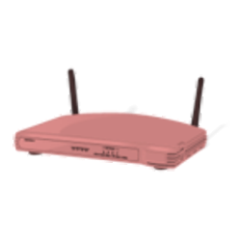
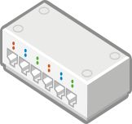
虚拟机与宿主机的网络连接设置
外网
桥接（vmnet0）
  虚拟机和宿主机需静态ip，且在同一网段，其他设置相同
  宿主与虚拟机可互访，虚拟机也可实现访问外网
host-only （vmnet1）
  vmnet1可看做一个虚拟网卡，其IP一般为192.168.56.x
  虚拟机与宿主机均设置为56.x网段，可互访，但虚拟机不可上外网
NAT （vmnet8）
  vmnet8可看做路由，
  其IP一般为192.168.56.x
  虚拟机可自动获得ip或指定与其同网段，虚拟机可向外访问
宿主机
192.168.1.5
192.168.1.15
192.168.1.5
192.168.1.5
虚拟机
192.168.56.101
192.168.56.102
具有dhcp和nat功能
IP可自动获得，或设置为与vmnet8同网段

Slide 3
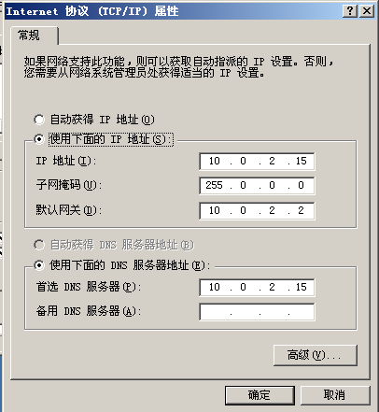
设置NAT方式连接宿主机和虚拟机网络测试结果：
  主机访问虚拟机容易
  虚拟机反向访问主机所在网络机器不行
个人做实验可尝试
  宿主利用https以安全方式访问虚拟机上的www网站
  虚拟机中安装dns，pop3服务，利用outlook在虚拟机中进行邮件的加密和签名（虚拟机ip地址可先设置为自动获取，然后再ipconfig查询后手工设置为静态的，有静态ip才能设置dns，pop3等需要的参数。）
将NAT给虚拟机自动设置的ip设置成静态的

Slide 4
机房具体情况
以504为例，子网掩码255.255.255.128
该网段可用的IP为126个，机房内XP系统约80台；XP内的虚拟机采用桥接则每个虚拟机也需要同网段内的一个IP，需160个IP，地址不够用。
【办法】
  将虚拟机连接设置成与XP机器本地连接相同的一套TCP/IP参数；
  停用本地连接，XP不再上网。而2003虚拟机可用该IP正常连网。
* 看具体环境情况可再找更多办法使虚拟机间也互通。

Slide 5
机房具体情况
WEB服务采用域名访问形式，则再安装DNS
虚拟机 Win2003
（192.168.*.3）
① IIS
② CA
③DNS
虚拟机 Win2003
（192.168.*.4）
IIS
IE
桥接
桥接
WinXP （192.168.*.3）
WinXP （192.168.*.4）
IP地址不够用的情况下，可以禁止掉本地连接，把本机ip地址让给虚拟机连接用
交换机

Slide 6
实验 利用证书实现邮件加密和签名
要求
安装证书服务、邮件服务
设置邮箱账号等信息，利用邮件客户端outlook进行加密和签名的邮件传输。

Slide 7
①安装CA
②安装邮件服务——添加删除程序
③配置邮件服务
④配置邮件客户端账号与证书
⑤传送安全的邮件

Slide 8
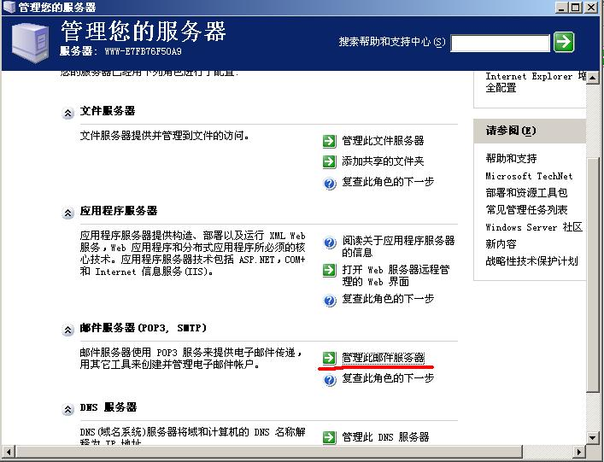
③配置邮件服务

Slide 9
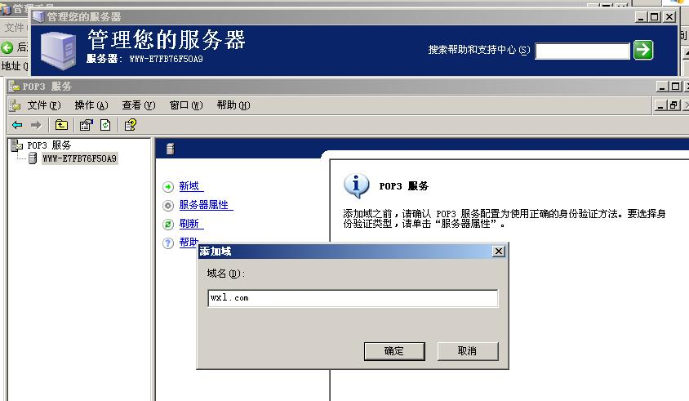
a）定义邮件服务域名
后面会自己解析域名，你完全可以写163.com哦~~~

Slide 10
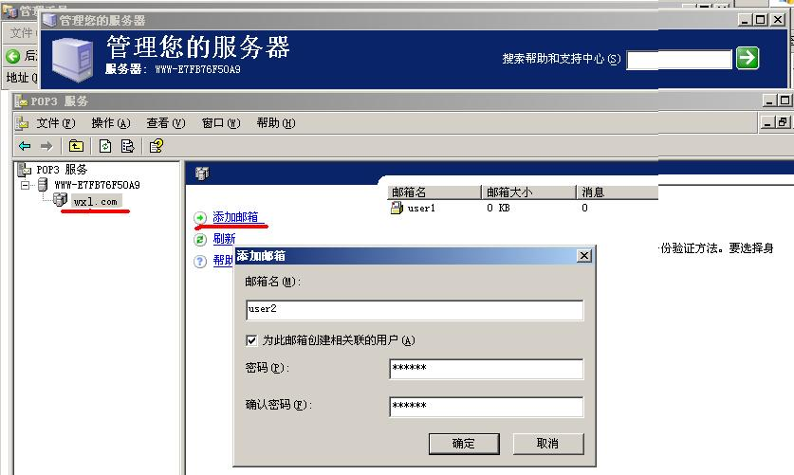
b）在邮件服务器上定义两个邮箱

Slide 11
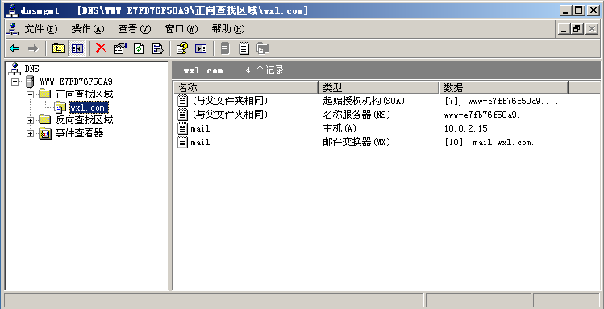
c）在DNS服务中定义邮件交换器域名，以及邮件服务器域名到IP的正向查找

Slide 12
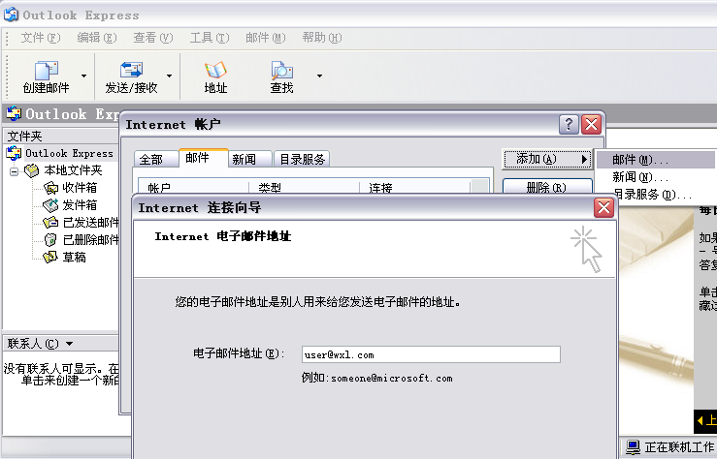
④配置邮件客户端账号

Slide 13
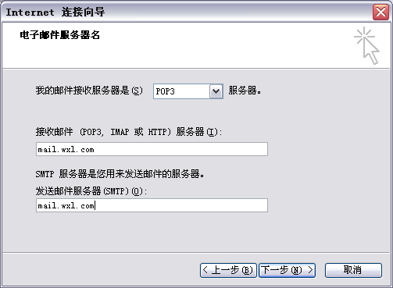
配置好后，用user1的邮箱地址向user2的邮箱发信试试。
当前机器的邮件操作会访问mail.wxl.com域名，所以，本机的DNS要设置正确（安装DNS那台机器的地址）

Slide 14
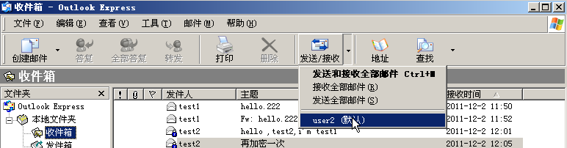
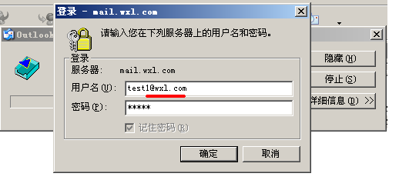

Slide 15
④配置邮件客户端账号与证书
a）利用CA服务为两个邮箱账号申请证书
user1@wxl.com
user2@wxl.com
颁发证书后，在本机安装证书
b）在OUTLOOK中设置两个账号

Slide 16
实验 利用SSL加密HTTP通道
要求
安装证书服务
理解SSL和IIS
配置IIS，使用SSL加密HTTP
*使用sniffer抓包观察

